Slide 1
CGM 402 – OKUL DIŞI ÖĞRENME ORTAMLARI
Prof. Dr. Aysel KÖKSAL AKYOL

Slide 2
Okul dışı öğrenme ortamlarına neden ihtiyaç duyulur?
Sohbet bölümünden yazabilirsiniz.
Bir kağıda yazıp ekrandan gösterebilirsiniz.
Sözsüz anlatabilirsiniz?
Siz nasıl anlatmak isterseniz ☺
Gönüllü bir kişi söylenenleri not aslın ☺
Gönüllü bir kişi sohbetten yazılanları not alsın ☺
Gönüllü bir kişi diğer yöntemlerle söylenenleri not alsın ☺

Slide 3
AÇIK HAVA DENEYİMİNDE ÇOCUK GELİŞİMCİNİN ROLÜ
Gelişimsel değerlendirme sürecinin
gerçekleştirilebileceği ortamlar
Daha sağlıklı sonuçlar alınabilecek
değerlendirmelere imkan sağlar

Slide 4
AÇIK HAVA DENEYİMİNDE ÇOCUK GELİŞİMCİNİN ROLÜ
Çocuklar için daha doğal ortam
Yapılandırılma ya da yapılandırılmama
şansı var

Slide 5
AÇIK HAVA DENEYİMİNDE ÇOCUK GELİŞİMCİNİN ROLÜ
Çocuk için doğal gözlem,
Değerlendirmeye gereksinim kalmadan gözlem yolu ile çocuğu tanıma fırsatı

Slide 6
AÇIK HAVA DENEYİMİNDE ÇOCUK GELİŞİMCİNİN ROLÜ
Çocuğun gelişimin desteklenebilmesi için bir çok materyal, araç gerek imkanı sağlar
Aileler için örnek uygulama önerileri
verilebilir

Slide 7
AÇIK HAVA DENEYİMİNDE ÇOCUK GELİŞİMCİNİN ROLÜ
Ekstra harcamalara gerek olmadan,
ekonomik şekilde çocuğun gelişiminin
desteklenmesine fırsatlar sunar.
Hem bireysel hem de grup içerisinde
gelişim değerlendirme ve gelişim destek
uygulaması şansı tanır

Slide 8
AÇIK HAVA DENEYİMİNDE ÇOCUK GELİŞİMCİNİN ROLÜ
Gelişimci hem aileye hem çocuğa rol
model olabilir.

Slide 9
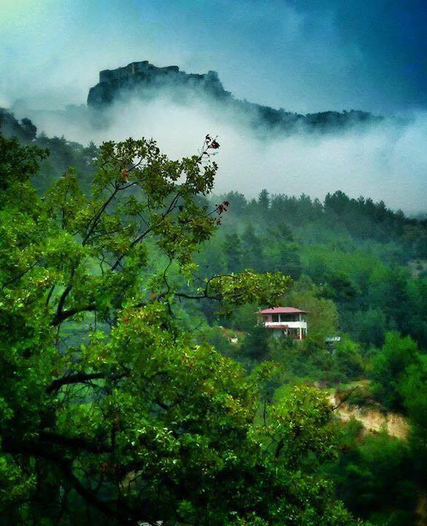
Bu günlük bu kadar ☺

Slide 10
Kaynakça
Cappellaro, E., Yazıcı, Z. (2020). Çocukluk Dönemi Çevre Eğitiminde Paydaşların Rolü. Erken Çocukluk Döneminde Çevre Eğitimi. Ed.:Refika Olgan.
Ankara: Pegem Akademi

